Slide 1
Ο ΠΡΙΓΚΙΠΑΣ ΦΡΟΥΤΕΝΙΟΣ ΚΑΙ Η ΜΑΡΙΑ ΛΑΧΑΝΟΥΛΑ

Slide 2
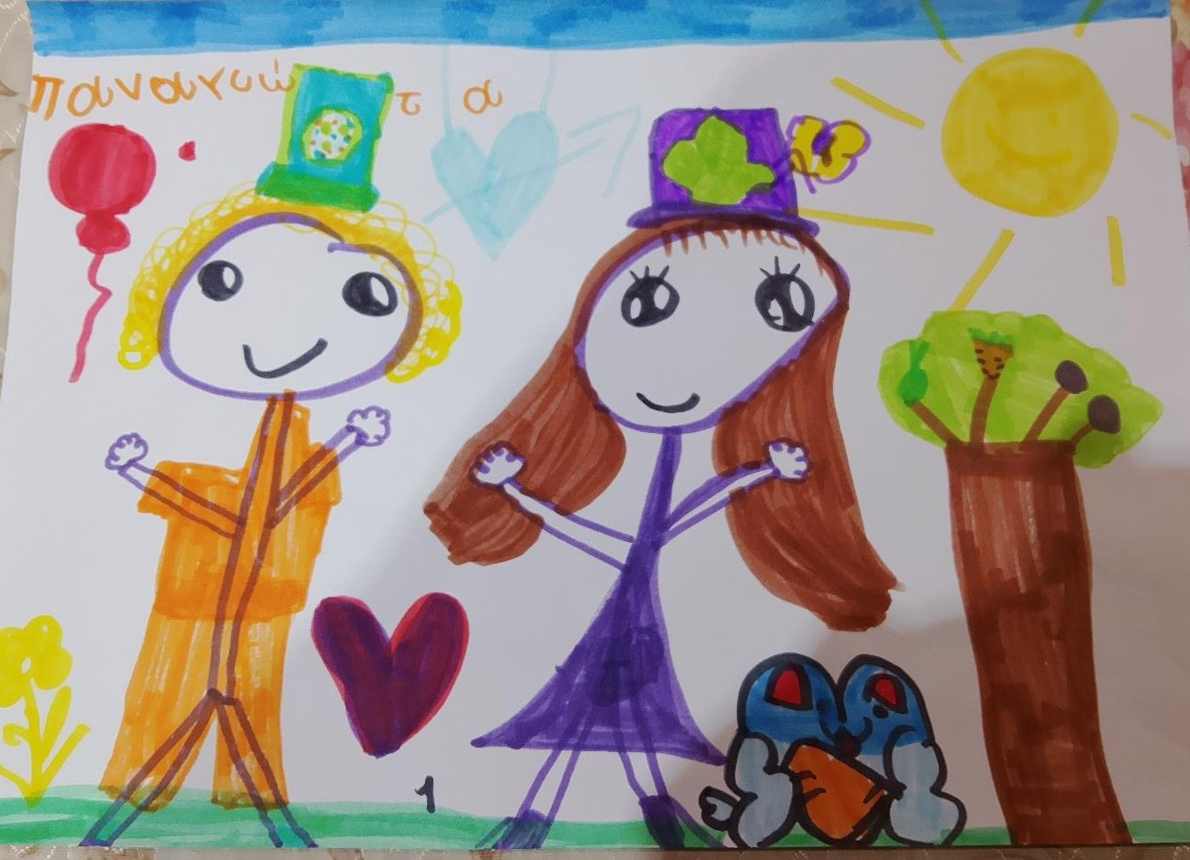
Μια φορά και έναν καιρό ήταν ο πρίγκιπας Φρουτένιος και η γυναίκα του η Μαρία Λαχανούλα.

Slide 3
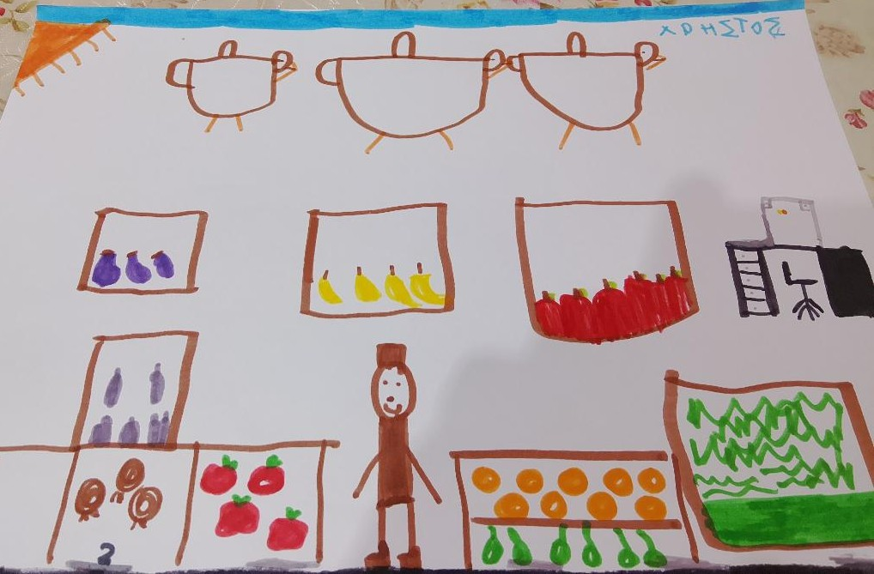
Μια μέρα πήγαν στο μανάβη να αγοράσουν μήλα, μπανάνες, βατόμουρα, μελιτζάνες και κρεμμύδια.

Slide 4
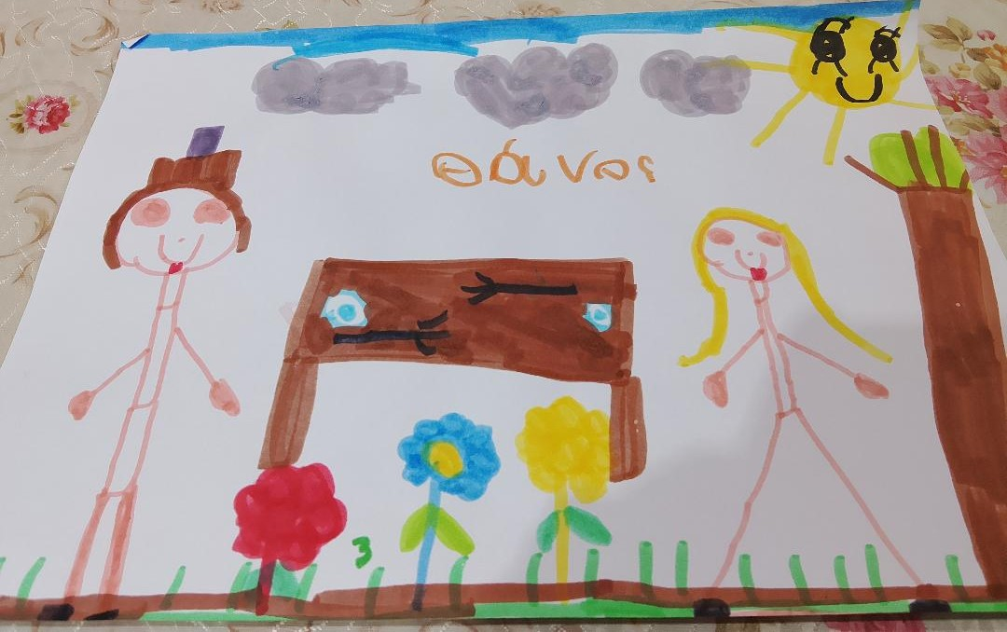
Την άλλη μέρα αφού είχαν όλα τα υλικά σκέφτηκαν να φτιάξουν μία φρουτοσαλάτα και γεμιστά.

Slide 5
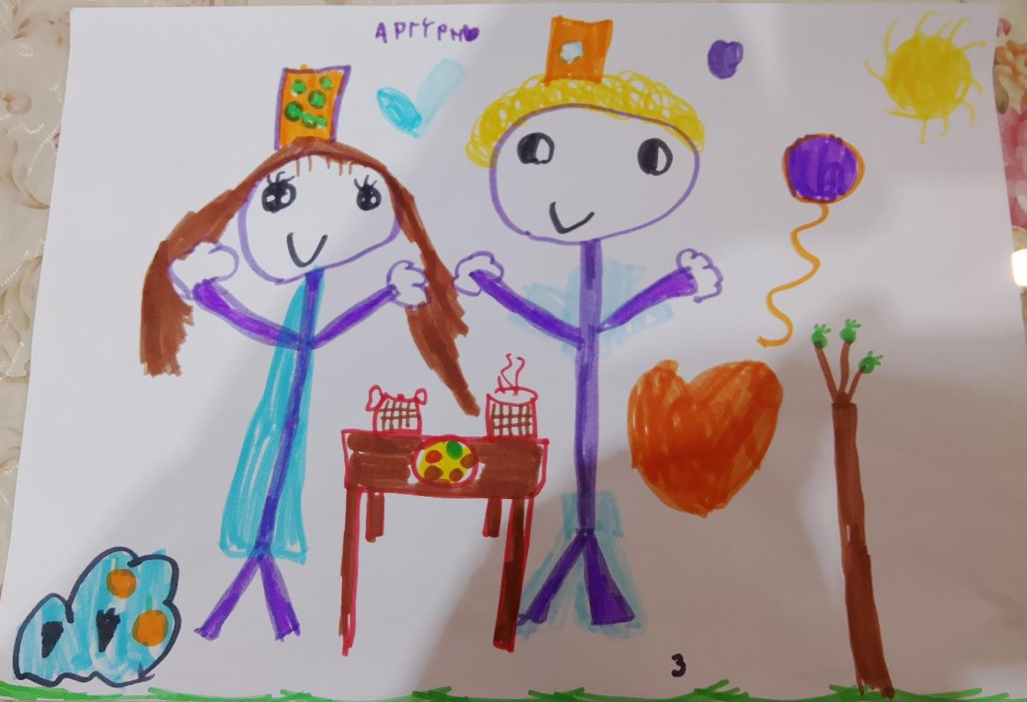

Slide 6
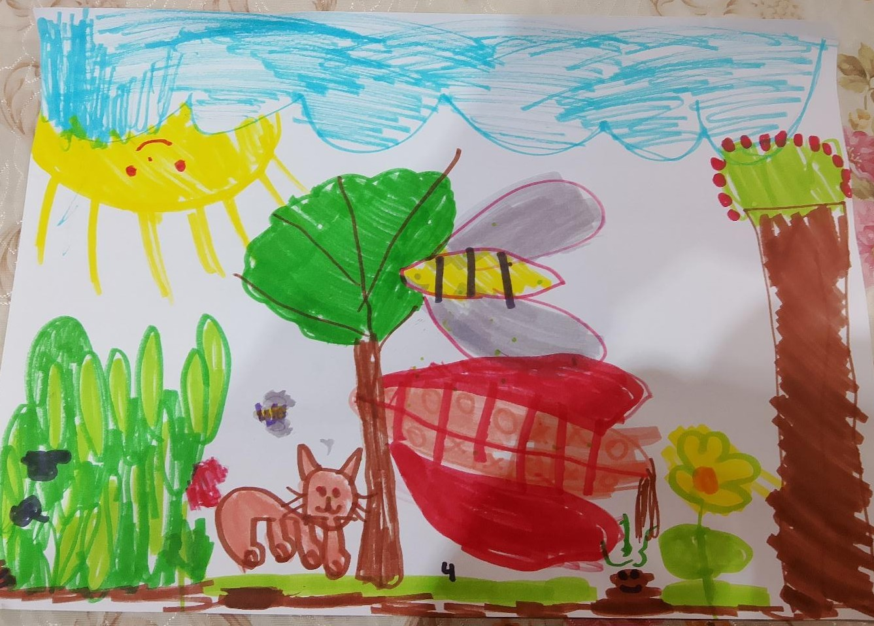
Την ώρα που μαγείρευαν, άκουγαν το τραγούδι του τζίτζικα ,που ήταν επάνω στο δέντρο ,έξω στον κήπο που ήταν γεμάτος πιπεριές.

Slide 7
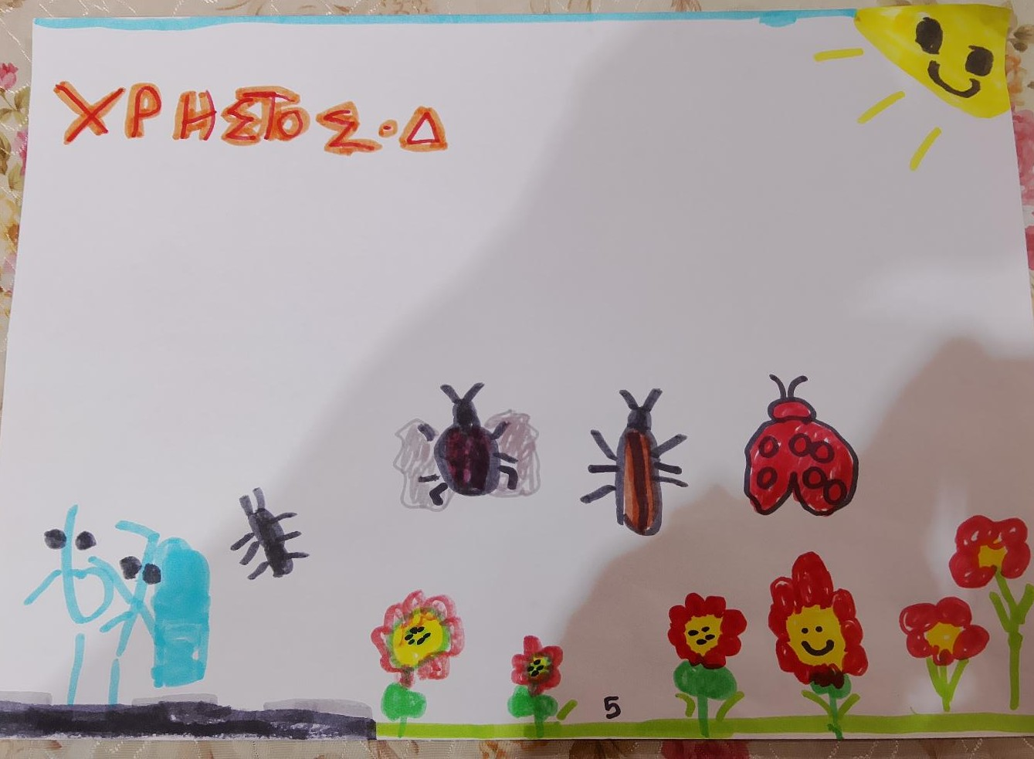
Είναι καλοκαίρι και το μυρμήγκι, η πασχαλίτσα και η ακρίδα κουνούν χαρούμενα τα φτερά τους.

Slide 8
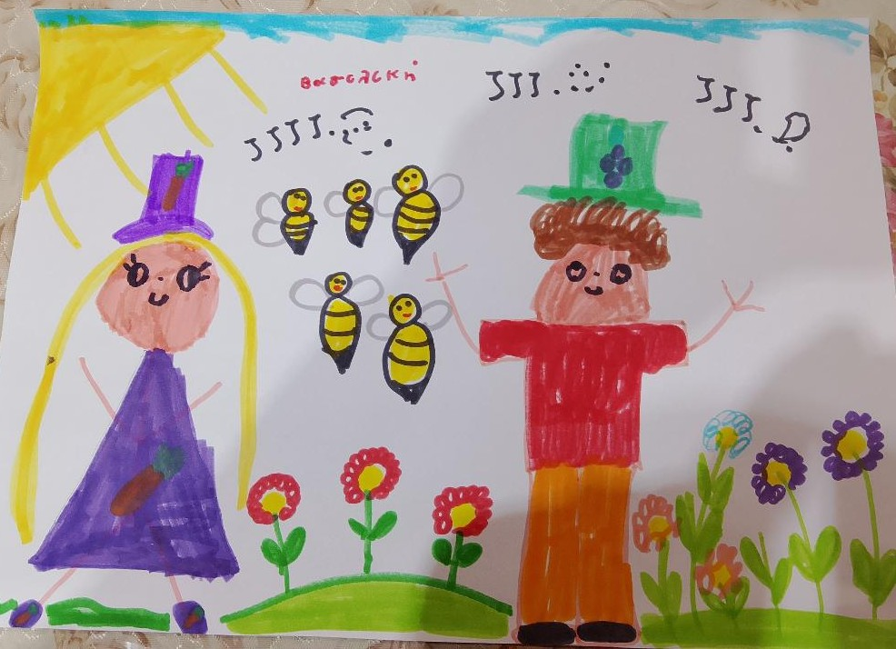
Ξαφνικά ακούστηκε ένα βουητό ζζζζζζ, περνούσε ένα σμήνος μελισσών που πήγαιναν στα λουλούδια να πάρουν γύρη για να φτιάξουν μέλι.

Slide 9
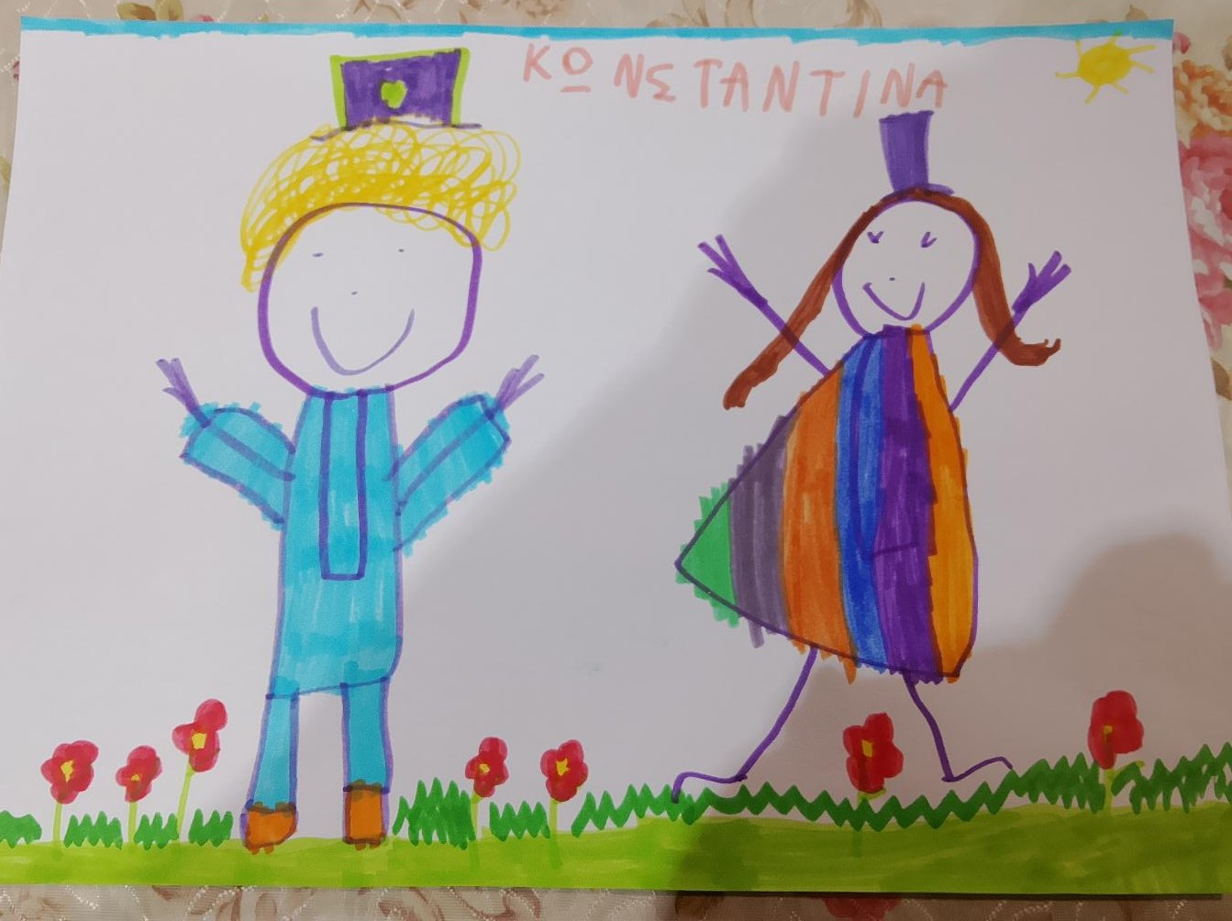
Ο πρίγκιπας Φρουτένιος και η Μαρία Λαχανούλα είναι πολύ χαρούμενοι.

Slide 10
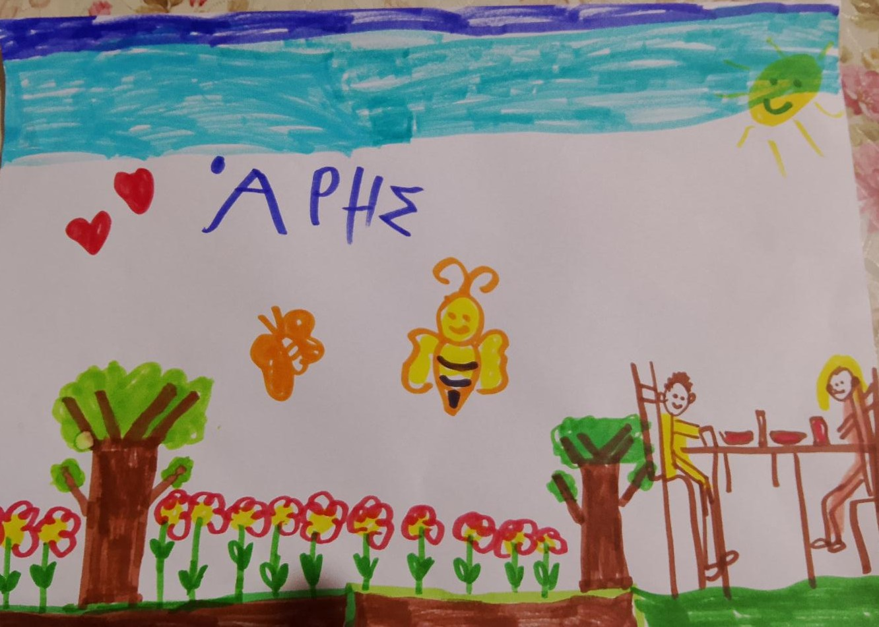
Απολαμβάνουν τη συντροφιά των εντόμων καθώς τρώνε το γεύμα τους στον κήπο.

Slide 11
Και έζησαν αυτοί καλά και εμείς καλύτερα!!!!

Slide 12
…το δικό μας παραμύθι.
Έμπνευση κείμενο και εικονογράφηση από τα παιδιά του νηπιαγωγείου κουλούρας.

Slide 13
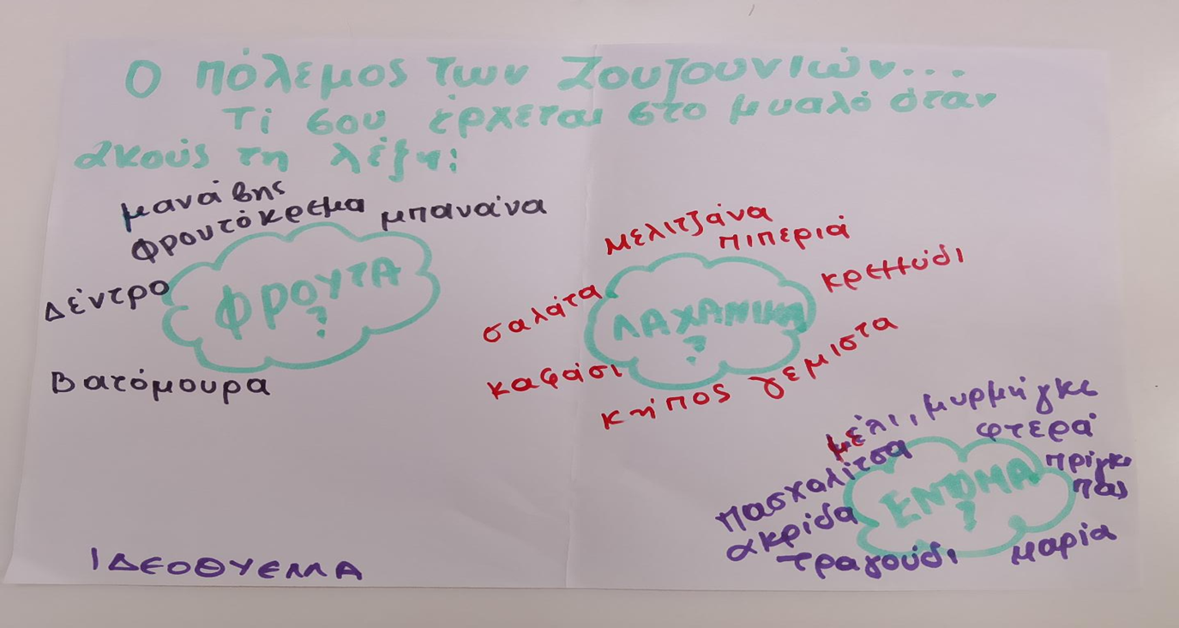
Ερώτηση: τι σου έρχεται στο νου όταν ακούς τη λέξη φρούτα, λαχανικά, έντομα; Τα παιδιά απαντούν …έπειτα με αυτές τις λεξούλες προσπαθήσαμε να φτιάξουμε μια ιστορία.

